Slide 1

第3课时
铁的重要化合物

Slide 2

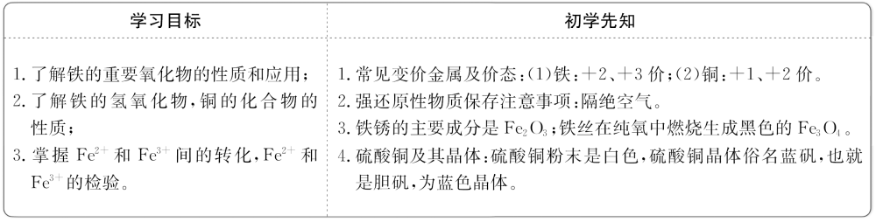

Slide 3

一、铁的主要化合物
1.铁的含量及存在形态：
(1)铁在地壳中的含量仅次于___________，位居第四位。
(2)铁元素的化合价主要为_______价，在自然界中主要
以_______形式存在。
氧、硅、铝
+2、+3
化合态

Slide 4
2.铁的氧化物：
(1)物理性质。
名称 | 氧化亚铁 | 氧化铁 | 四氧化三铁
化学式 | ____ | _____ | _____
俗名 |  | _____ | ___________
铁元素的 化合价 | ___ | ___ | _______
颜色、状态 | 黑色粉末 | _____色粉末 | ___色晶体
溶解性 | 都不溶于水
Fe₂O₃
Fe₃O₄
FeO
铁红
磁性氧化铁
+2
+3
+2、+3
红棕
黑

Slide 5
(2)化学性质。
①稳定性。
Fe₂O₃、Fe₃O₄较稳定；FeO不稳定，受热能氧化为_____。
②与酸反应。
与盐酸反应的离子方程式：
FeO：__________________
Fe₂O₃：______________________
Fe₃O₄：__________________________
Fe₃O₄
FeO+2H⁺====Fe²⁺+H₂O
Fe₂O₃+6H⁺====2Fe³⁺+3H₂O
Fe₃O₄+8H⁺====Fe²⁺+2Fe³⁺+4H₂O

Slide 6
【联想】Fe₂O₃常用作红色油漆和涂料，是赤铁矿的主要成分。

Slide 7
3.铁的氢氧化物：
(1)物理性质。
 | Fe(OH)₂ | Fe(OH)₃
颜色、状态 | ___色固体 | _____色固体
溶解性 | ___溶于水
白
红褐
难

Slide 8
(2)化学性质。
①不稳定性：Fe(OH)₂在空气中易转化为_______，
化学方程式：___________________________；
反应现象：白色沉淀迅速变为_____色，最终变为_____
色。
Fe(OH)₃受热易发生分解，化学方程式是
_____________________。
Fe(OH)₃
4Fe(OH)₂+O₂+2H₂O====4Fe(OH)₃
灰绿
红褐
2Fe(OH)₃ Fe₂O₃+3H₂O
△
====

Slide 9
Fe(OH)₂+2H⁺====Fe²⁺+2H₂O
②与盐酸反应(书写离子方程式)。
Fe(OH)₂：_______________________。
Fe(OH)₃：_______________________。
(3)制备(写出离子方程式)。
制备Fe(OH)₂：_____________________。
制备Fe(OH)₃：_____________________。
Fe(OH)₃+3H⁺====Fe³⁺+3H₂O
Fe²⁺+2OH⁻====Fe(OH)₂↓
Fe³⁺+3OH⁻====Fe(OH)₃↓

Slide 10
【注意】制备Fe(OH)₂时一定要避免Fe(OH)₂与空气中氧气的接触。

Slide 11
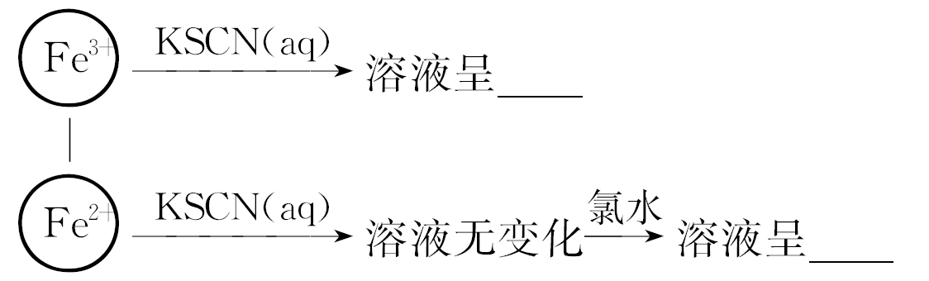
4.铁盐和亚铁盐：
(1)Fe³⁺、Fe²⁺的检验。
红色
红色

Slide 12
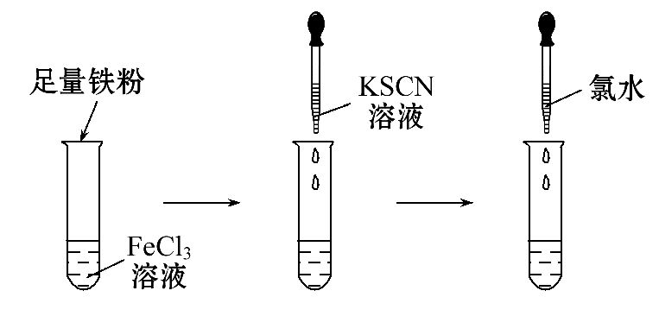
(2)Fe²⁺与Fe³⁺的转化。
实验 操作
实验 现象 | 溶液由棕黄色→_____色→溶液___________ →溶液变成_____
浅绿
无明显变化
红色

Slide 13
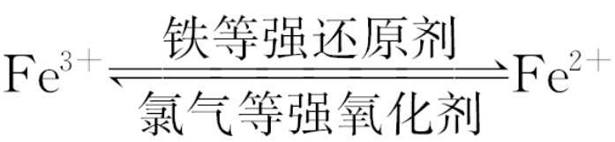
离子方 程式 | ________________； ______________________
结论
2Fe³⁺+Fe====3Fe²⁺
2Fe²⁺+Cl₂====2Fe³⁺+2Cl⁻

Slide 14
【注意】Fe只有还原性；Fe²⁺既有还原性，又有氧化性；Fe³⁺只有氧化性。

Slide 15
二、铜盐
1.物理性质：
(1)铜元素的焰色反应为绿色。
(2)硫酸铜、氯化铜、硝酸铜等铜盐溶于水。
(3)铜暴露在潮湿空气中会生锈，铜绿的主要成分是
___________。
Cu₂(OH)₂CO₃

Slide 16
2.化学性质：
(1)铜的化学性质不活泼，使用铜质器皿比较安全。
(2)铜盐属于_______盐，都有毒，原因是铜离子能与蛋白质作用，使蛋白质变性而失去生理活性。
重金属

Slide 17
【联想】常见的变价金属是铁和铜，铁元素的化合价主要为+2、+3价，铜的化合价是+1、+2价。

Slide 18
【自我小测】
1.下列物质的主要成分正确的是( )
A.赤铁矿：Fe₃O₄ B.铜绿：Cu₂(OH)₂CO₃
C.磁铁矿：Fe₂O₃ D.明矾：KAl(SO₄)₂
【解析】选B。赤铁矿的主要成分是Fe₂O₃，磁铁矿的主要成分是Fe₃O₄，明矾的主要成分为KAl(SO₄)₂·12H₂O。

Slide 19


2.某溶液中滴入KSCN溶液后变红，说明该溶液中存
在( )
A. B.Fe³⁺
C. D.Mg²⁺
【解析】选B。Fe³⁺与SCN⁻反应后溶液变红。

Slide 20
3.除去固体Fe₂O₃中的Al₂O₃，下列试剂可选的是( )
A.盐酸 B.硫酸
C.氢氧化钠溶液 D.氨水
【解析】选C。Fe₂O₃、Al₂O₃都能与酸反应，但Al₂O₃能溶于强碱，发生反应为Al₂O₃+2NaOH====2NaAlO₂+H₂O，而Fe₂O₃不溶于碱溶液，C正确。

Slide 21
4.将Fe(OH)₂露置在空气中加热灼烧所得的产物
为( )
A.FeO B.Fe₂O₃
C.Fe₃O₄ D.Fe(OH)₃
【解析】选B。Fe(OH)₂极易被空气中的氧气氧化。当露置于空气中时，Fe(OH)₂首先转化为Fe(OH)₃，然后加热灼烧Fe(OH)₃分解生成Fe₂O₃。

Slide 22
5.实验室在配制FeSO₄溶液时，为防止FeSO₄被氧化而变质，常在溶液中加入少量的( )
A.锌粉 B.铁粉
C.硫酸铁 D.盐酸
【解析】选B。为防止Fe²⁺因氧化而变质需要加入还原剂，同时还不能引入新的杂质离子，选项中A会引入杂质，C项不是还原剂，只有B项符合题意。

Slide 23
6.下列说法正确的是( )
A.铜的化学性质活泼，不宜用铜制作盛食品的器皿
B.铜的导电能力不如铝
C.由于Cu²⁺有氧化性，所以用CuSO₄来配制农药
D.因为Cu²⁺能使蛋白质变性，所以铜盐溶液有毒

Slide 24
【解析】选D。金属铜的化学性质比较稳定，所以使用铜质器皿比较安全；铜属于重金属，铜盐有毒，因Cu²⁺会与蛋白质作用，使蛋白质变性，故可用来配制农药波尔多液。

Slide 25
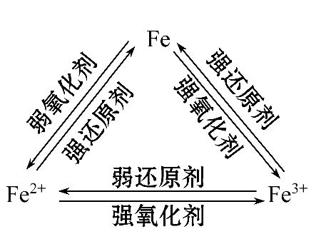
一、Fe、Fe²⁺、Fe³⁺的相互转化——“铁三角”
思考探究：
铁元素有三种价态：0价、+2价和+3价，这三种价态的铁在一定条件下可相互转化，我们称之为铁三角：

Slide 26
分析上图，思考下列问题：
(1)不同价态铁元素之间转化的条件是什么？
(2)实验室制取FeCl₂溶液时为什么要加入少量铁屑？

Slide 27
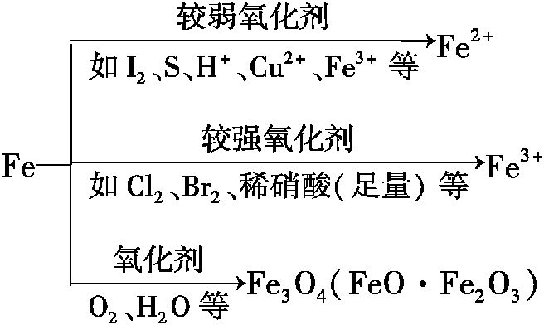
【总结归纳】
1.Fe只有还原性，可以被氧化成+2价或+3价的铁：

Slide 28


如Fe+2H⁺====H₂↑+Fe²⁺
2Fe+3Cl₂ 2FeCl₃
3Fe+4H₂O(g) Fe₃O₄+4H₂。

Slide 29
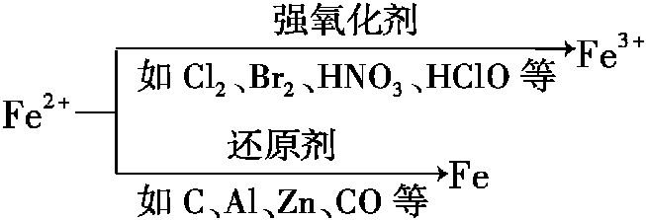
2.Fe²⁺既有氧化性又有还原性：
如2Fe²⁺+Cl₂====2Fe³⁺+2Cl⁻
Zn+Fe²⁺====Fe+Zn²⁺。

Slide 30
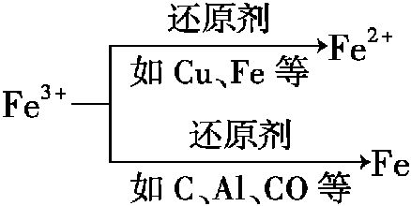
3.Fe³⁺具有较强的氧化性，可被还原为+2价或0价的铁：
如2Fe³⁺+Cu====2Fe²⁺+Cu²⁺，
3CO+Fe₂O₃ 2Fe+3CO₂。

Slide 31
【易错提醒】
(1)金属阳离子被还原不一定得到金属单质，如Fe³⁺被还原时可以得到的是Fe²⁺。
(2)虽然Fe²⁺既有氧化性又有还原性，但以还原性为主。

Slide 32

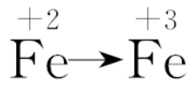

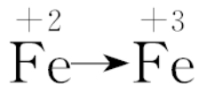
(3)不同价态铁元素间的转化属于氧化还原反应，在选
择氧化剂时可以根据如下规律判断： 需要失去2
个电子，而 只需失去1个电子，但前者比后者要
容易得多，因此 需弱的氧化剂即可，而
则需要强氧化剂才能实现。

Slide 33

【拓展深化】“铁三角”的应用
(1)判断离子共存。
①Fe³⁺与I⁻、S²⁻、HS⁻等因发生氧化还原反应而不能大量共存。
②Fe²⁺与S²⁻、ClO⁻、 、酸性溶液中的 等离子因发生复分解反应或氧化还原反应而不能大量共存。

Slide 34
(2)除杂或净化。
主要物质 | 杂质 | 除杂质剂和方法
Fe³⁺ | Fe²⁺ | 加入H₂O₂
Fe²⁺ | Fe³⁺ | 加入过量铁粉，过滤
Fe²⁺ | Cu²⁺ | 加入过量铁粉，过滤

Slide 35
【题组过关】
1.(2016·彭州高一检测)用FeCl₃溶液腐蚀印刷电路板上的铜，所得溶液中加入铁粉。对加入铁粉充分反应后的溶液分析合理的是( )
A.若无固体剩余，则溶液中一定有Fe³⁺
B.若有固体存在，则溶液中一定有Fe²⁺
C.若溶液中有Cu²⁺，则一定没有固体析出
D.若溶液中有Fe²⁺，则一定有Cu析出

Slide 36
【解题指南】解答本题应注意以下两点：
(1)腐蚀印刷电路板后溶液中一定含FeCl₂和CuCl₂，可能有过量的FeCl₃。
(2)氧化性顺序Fe³⁺>Cu²⁺>Fe²⁺。

Slide 37
【解析】选B。用FeCl₃溶液腐蚀印刷电路板上的铜，
发生反应：2FeCl₃+Cu====2FeCl₂+CuCl₂，向所得溶液
中加入铁粉，发生反应：2FeCl₃+Fe====3FeCl₂，Fe+
CuCl₂====FeCl₂+Cu。A.若无固体剩余，则溶液中可能
有Fe³⁺，也可能不含Fe³⁺，错误；B.若有固体存在，则
溶液中一定有Fe²⁺，正确；C.若溶液中有Cu²⁺，则可能
没有固体析出，也可能有固体析出，错误；D.若溶液
中有Fe²⁺，产生的固体中可能有Cu析出，也可能没有
Cu析出，错误。

Slide 38
【延伸探究】
(1)若反应后只有一种固体，则该固体是______。
提示：铜。因为铁的还原性强于铜，故要剩余一种固体，只能是铜。
(2)若反应后溶液中只有一种金属阳离子，则该离子是________。
提示：Fe²⁺。因为氧化性顺序Fe³⁺>Cu²⁺>Fe²⁺，故剩余一种金属离子，只能是Fe²⁺。

Slide 39
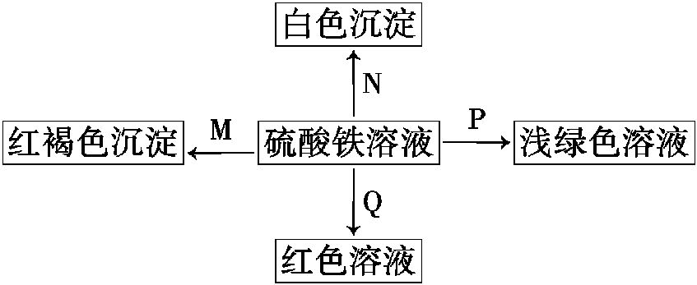
2.下图是物质间发生化学反应时颜色的变化情况，下列选项中正确的是( )

Slide 40
 | M | N | P | Q
A | NH₃·H₂O | Ba(OH)₂ | 铜 | 石蕊试液
B | Na | BaCl₂ | FeO | KSCN
C | NaOH | Ba(NO₃)₂ | 锌粉 | KSCN
D | NaHCO₃ | MgCl₂ | Fe | 石蕊试液

Slide 41
【解析】选C。硫酸铁与Ba(OH)₂反应生成硫酸钡白色沉淀和Fe(OH)₃红褐色沉淀，硫酸铁与铜反应不会呈现浅绿色，A项错误；硫酸铁与FeO不反应，且FeO难溶于水，B项错误；物质间发生化学反应时颜色的变化情况符合图示，C项正确；硫酸铁与MgCl₂溶液不反应，D项错误。

Slide 42
【补偿训练】
1.(2016·银川高一检测)把铁和铜加入氯化铁、氯化
亚铁和氯化铜的混合溶液中，反应后铁有剩余，
则( )
A.溶液中有Fe²⁺、Cu²⁺
B.剩下的固体是Fe和Cu
C.溶液中有Fe³⁺、Fe²⁺
D.剩下的固体是Fe，无Cu

Slide 43
【解析】选B。铁粉能发生反应：Fe+2Fe³⁺====3Fe²⁺，Fe+Cu²⁺====Cu+Fe²⁺，若铁粉过量，则溶液中一定无Fe³⁺(以Fe²⁺形式存在)，无Cu²⁺(以Cu形式存在)。

Slide 44
2.(2016·三亚高一检测)下列离子方程式中，正确的是( )
A.铁与盐酸反应：2Fe+6H⁺====2Fe³⁺+3H₂↑
B.氯化铁溶液与铁反应：Fe³⁺+Fe====2Fe²⁺
C.氧化亚铁与稀盐酸反应：FeO+2H⁺====Fe³⁺+H₂O
D.氯化铁溶液与铜反应：2Fe³⁺+Cu====2Fe²⁺+Cu²⁺

Slide 45
【解析】选D。A.铁与盐酸反应产生Fe²⁺和氢气，反应的离子方程式是Fe+2H⁺====Fe²⁺+H₂↑，错误；B.氯化铁溶液与铁反应产生氯化亚铁，反应要符合电子守恒和电荷守恒，离子方程式是2Fe³⁺+Fe====3Fe²⁺，错误；C.氧化亚铁与稀盐酸发生 反应，产生氯化亚铁和水，该反应是复分解反应，反应前后元素的化合价不变，离子方程式是FeO+2H⁺====Fe²⁺+H₂O，错误；D.氯化铁溶液与铜反应，产生氯化亚铁和氯化铜，离子方程式是2Fe³⁺+Cu====2Fe²⁺+Cu²⁺，正确。

Slide 46
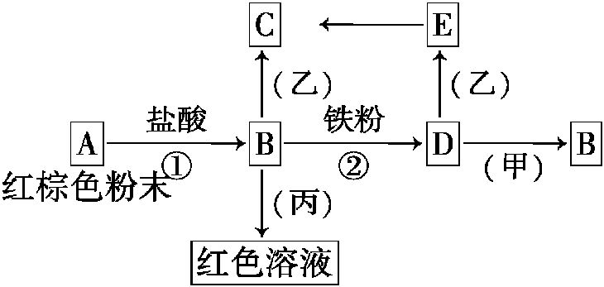
3.(2016·重庆高一检测)下列物质之间有如下反应关系：

Slide 47
已知E转化成C的现象是灰白色沉淀迅速变为灰绿色，最后变为红褐色。
回答：
(1)写出下列物质的化学式：
A__________ B__________ D__________
甲__________ 乙__________ 丙_________
(2)写出E→C反应的化学方程式：_____________。

Slide 48
【解析】(1)E转化成C的现象是灰白色沉淀迅速变为灰绿色，最后变为红褐色，则E为Fe(OH)₂，C为Fe(OH)₃，A为红棕色粉末，则A为Fe₂O₃，B为FeCl₃，D为FeCl₂，乙为NaOH，由D→B的转化可知，甲为氯气或氯水等，由红色溶液可知，丙为KSCN。(2)E→C反应的化学方程式为4Fe(OH)₂+O₂+2H₂O====4Fe(OH)₃。

Slide 49
答案：(1)Fe₂O₃ FeCl₃ FeCl₂ Cl₂ NaOH KSCN
(2)4Fe(OH)₂+O₂+2H₂O====4Fe(OH)₃

Slide 50
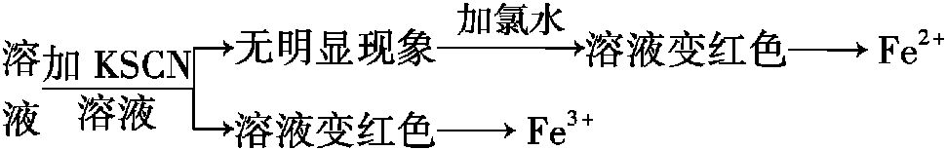
二、Fe³⁺、Fe²⁺的检验方法
1.用KSCN溶液和氯水：
(1)流程：

Slide 51
(2)有关反应：Fe³⁺+3SCN⁻ Fe(SCN)₃(红色)
2Fe²⁺+Cl₂====2Fe³⁺+2Cl⁻

Slide 52

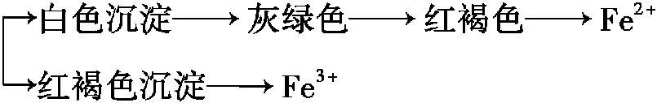
2.用NaOH溶液：
(1)流程：溶液
(2)有关反应：Fe³⁺+3OH⁻====Fe(OH)₃(红褐色沉淀)
Fe²⁺+2OH⁻====Fe(OH)₂↓(白色沉淀)
4Fe(OH)₂+O₂+2H₂O====4Fe(OH)₃

Slide 53
【易错提醒】Fe³⁺、Fe²⁺的检验注意事项
(1)Fe³⁺呈棕黄色，Fe²⁺呈浅绿色，但一般不用于离子的检验。
(2)溶液中同时存在Fe²⁺、Fe³⁺时，可用KSCN溶液检验Fe³⁺的存在，Fe²⁺对Fe³⁺的检验形不成干扰。

Slide 54
(3)溶液中同时含有Fe³⁺、Fe²⁺，此时不能用硫氰化钾溶液的方法检测Fe²⁺的存在，因为Fe³⁺对Fe²⁺的检验造成干扰，通常向溶液中滴加适量酸性高锰酸钾溶液，溶液紫红色褪去，说明含有Fe²⁺。
(4)Fe³⁺与硫氰化钾反应生成红色物质，但不是红色沉淀。

Slide 55
【拓展深化】利用Fe²⁺的还原性，Fe³⁺的氧化性设计检验方法
(1)用KMnO₄溶液检验：分别加入少量KMnO₄溶液，振荡，能使KMnO₄溶液褪色的是Fe²⁺的溶液，不褪色的是Fe³⁺的溶液。
(2)淀粉碘化钾试纸法：分别将淀粉碘化钾试纸浸入两种溶液中，试纸变蓝的是Fe³⁺的溶液，发生反应2Fe³⁺+2I⁻====2Fe²⁺+I₂，试纸不变蓝的是Fe²⁺的溶液。

Slide 56
【题组过关】
1.(2016·沈阳高一检测)向某晶体的水溶液中加入
Fe²⁺的溶液后，无明显变化，再滴加几滴氯水后混
合液出现红色，那么由此得出的下列结论，错误的
是( )
A.该晶体中一定含有SCN⁻
B.Fe³⁺的氧化性比氯气的氧化性强
C.Fe²⁺被Cl₂氧化为Fe³⁺
D.Fe³⁺与SCN⁻能形成红色的物质

Slide 57
【解题指南】解答本题注意以下两点：
(1)Fe²⁺遇SCN⁻不变红，Fe³⁺遇SCN⁻使溶液变红。
(2)Cl₂具有较强氧化性，将Fe²⁺氧化成Fe³⁺。

Slide 58
【解析】选B。加入氯水后混合液出现红色，说明有铁离子与SCN⁻反应，则亚铁离子被氯气氧化成铁离子，原晶体中含有SCN⁻，氯气的氧化性强于铁离子，所以选B。

Slide 59
2.(2016·忻州高一检测)检验用硫酸亚铁制得的硫酸铁中是否含有硫酸亚铁，可选用的试剂是( )
A.NaOH B.KMnO₄ C.KSCN D.氯水
【解题指南】解答本题要注意以下两点：
(1)Fe³⁺对Fe²⁺的检验造成干扰。
(2)滴加氢氧化钠溶液或硫氰化钾溶液只能检验亚铁离子或铁离子，不能检验二者的混合物。

Slide 60
【解析】选B。加入氢氧化钠，因含有铁离子，可生成红褐色沉淀，不能检验是否含有亚铁离子，A错误；亚铁离子具有还原性，可与高锰酸钾发生氧化还原反应，高锰酸钾溶液褪色，可鉴别，B正确；亚铁离子与KSCN不反应，不能鉴别，只能鉴别铁离子，C错误；亚铁离子会被氯水氧化成铁离子，不能鉴别，D错误。

Slide 61
【补偿训练】
1.下列离子的检验方法合理的是( )
A.向某溶液中滴入KSCN溶液呈红色，说明原溶液中不含Fe²⁺
B.向某溶液中通入Cl₂，然后再加入KSCN溶液变红色，说明原溶液中含有Fe²⁺

Slide 62
C.向某溶液中加入NaOH溶液，得到红褐色沉淀，说明原溶液中含有Fe³⁺
D.向某溶液中加入NaOH溶液得白色沉淀，又观察到沉淀颜色逐渐变为红褐色，说明原溶液中含有Fe²⁺，不含有Mg²⁺

Slide 63
【解析】选C。A项中现象可以证明存在Fe³⁺，但无法确定Fe²⁺是否存在，A项错误；B项中现象可以证明通入Cl₂后存在Fe³⁺，但原溶液是只存在Fe²⁺，还是只存在Fe³⁺或Fe²⁺、Fe³⁺均含有，不能确定，B项错误；Fe(OH)₃是中学应掌握的唯一红褐色沉淀，C项正确；Fe(OH)₂转化为红褐色Fe(OH)₃时会干扰其他白色沉淀的观察，所以当含Fe²⁺的溶液中含有其他能与碱反应生成白色沉淀的离子时，也同样出现D项所述现象，D项错误。

Slide 64
2.下列关于Fe²⁺和Fe³⁺的叙述中，错误的是( )
A.Fe²⁺的水溶液为浅绿色
B.Fe³⁺的水溶液为棕黄色
C.Fe³⁺具有氧化性，Fe²⁺具有还原性
D.Fe³⁺溶液中滴入含SCN⁻的溶液，立即出现红色沉淀

Slide 65
【解析】选D。Fe³⁺溶液中滴入含SCN⁻的溶液，生成红色可溶性物质，不是红色沉淀。

Slide 66
【备选要点】实验室制取氢氧化亚铁
1.用常规方法制取氢氧化亚铁的操作及失败的原因：
(1)试剂。
可溶性亚铁盐溶液：FeCl₂溶液、FeSO₄溶液等；
可溶性碱溶液：NaOH溶液、氨水等。

Slide 67
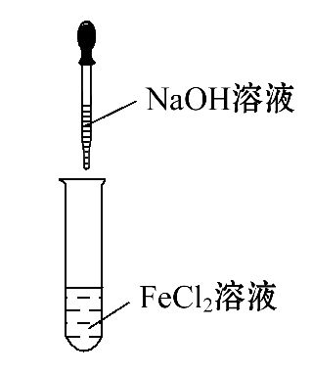
(2)反应原理。
Fe²⁺+2OH⁻====Fe(OH)₂↓
(3)实验现象。
有白色絮状沉淀生成，白色沉淀迅速变成灰绿色，最后变成红褐色。

Slide 68
(4)原因分析。
内因：Fe(OH)₂具有很强的还原性，极易被氧化。
外因：空气中有O₂，溶液中可以溶解少量的O₂；溶液中可能有少量的Fe³⁺。

Slide 69
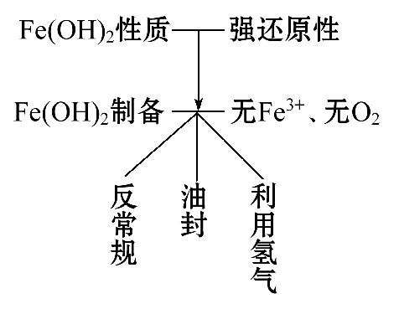
2.制备氢氧化亚铁的改进方法：
(1)思路。

Slide 70
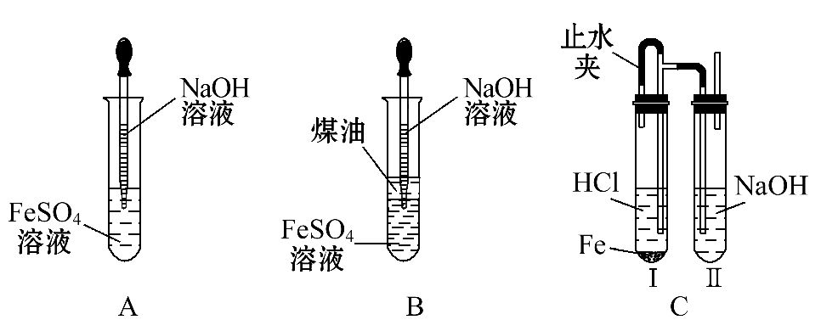
(2)方案。

Slide 71
方案A
将吸有NaOH溶液的长滴管伸入FeSO₄溶液的液面以下，挤出NaOH溶液。
方案B
向盛有FeSO₄溶液的试管里加入少量煤油，以隔绝空气，再将吸有NaOH溶液的长滴管伸入FeSO₄溶液的液面以下，挤出NaOH溶液。

Slide 72
方案C
利用H₂排出空气，创造无O₂的氛围；利用H₂将试管Ⅰ中生成的FeCl₂溶液压入试管Ⅱ中。

Slide 73
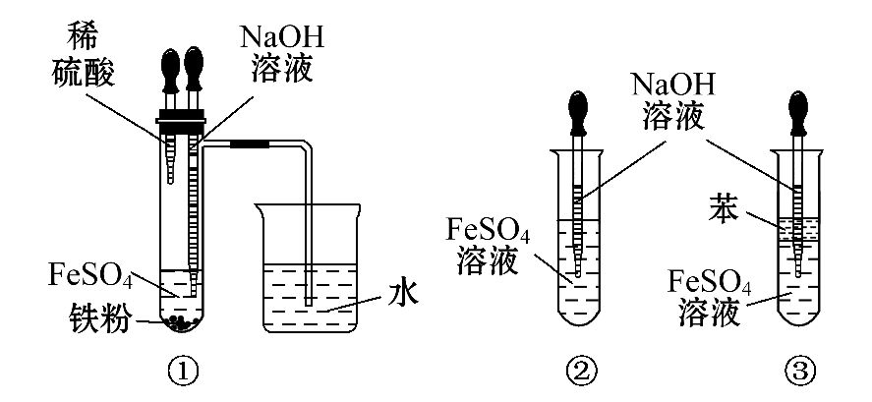
【针对训练】
1.下列各图示中能较长时间看到Fe(OH)₂白色沉淀的是
__________。

Slide 74
【解析】能较长时间看到Fe(OH)₂白色沉淀的条件是避免Fe(OH)₂与O₂的接触；①中铁粉与稀硫酸反应生成H₂将装置中的空气排出，避免Fe(OH)₂与O₂的接触；③中苯避免了FeSO₄溶液与空气的接触，Fe(OH)₂不会被O₂氧化；②无法避免Fe(OH)₂与O₂的接触，不能较长时间看到Fe(OH)₂白色沉淀。
答案：①③

Slide 75
2.某化学小组欲制得白色的Fe(OH)₂沉淀。设计原理为用不含Fe³⁺的FeSO₄溶液与用不含O₂的蒸馏水配制的NaOH溶液反应制备。
(1)配制FeSO₄溶液时通常向溶液中加入_________，
目的是除去可能存在的Fe³⁺，发生反应的离子方程式是__________________________。

Slide 76
(2)除去蒸馏水中溶解的O₂常采用__________的方法。
(3)生成白色Fe(OH)₂沉淀的操作是用长滴管吸取不含O₂的NaOH溶液，插入FeSO₄溶液液面下，再挤出NaOH溶液。这样操作的理由_______________。

Slide 77
【解析】(1)配制FeSO₄溶液时为除去可能存在的Fe³⁺，
通常向溶液中加入铁粉，离子反应为2Fe³⁺+Fe====3Fe²⁺。
(2)常采用加热煮沸的方法除去蒸馏水中溶解的O₂。(3)避
免生成的Fe(OH)₂沉淀接触O₂，所以实验采用长滴管伸入液
面以下的操作。
答案：(1)铁粉 2Fe³⁺+Fe====3Fe²⁺
(2)煮沸 (3)避免生成的Fe(OH)₂沉淀接触O₂

Slide 78


